Slide 1
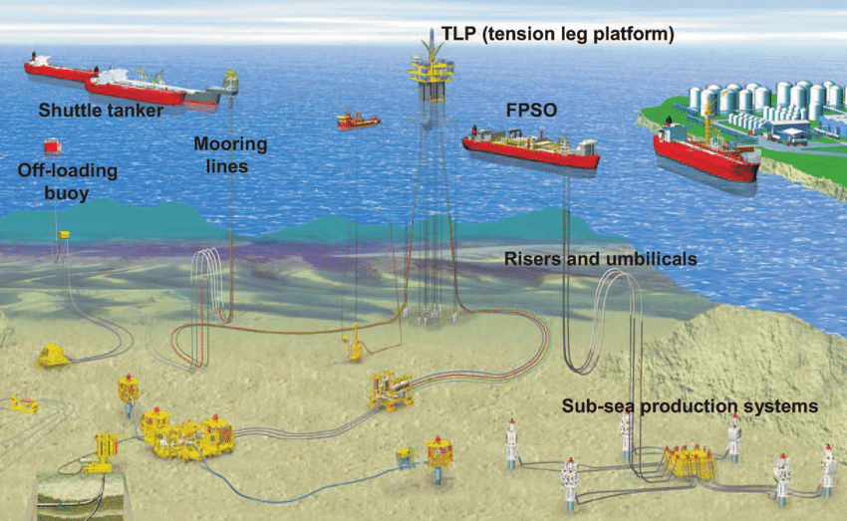
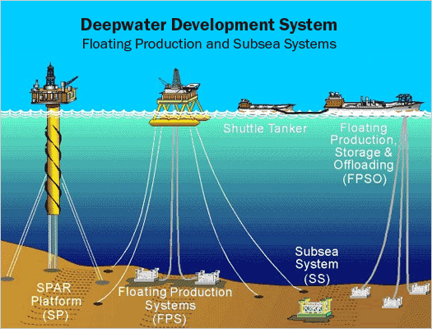
Offshore Production 3
Ing. Lourdes Guiñazu

Slide 2
Agenda
Flowline
Trace selection
Flowline Components
Instalation and Conexions
Flowline Integrity

Slide 3
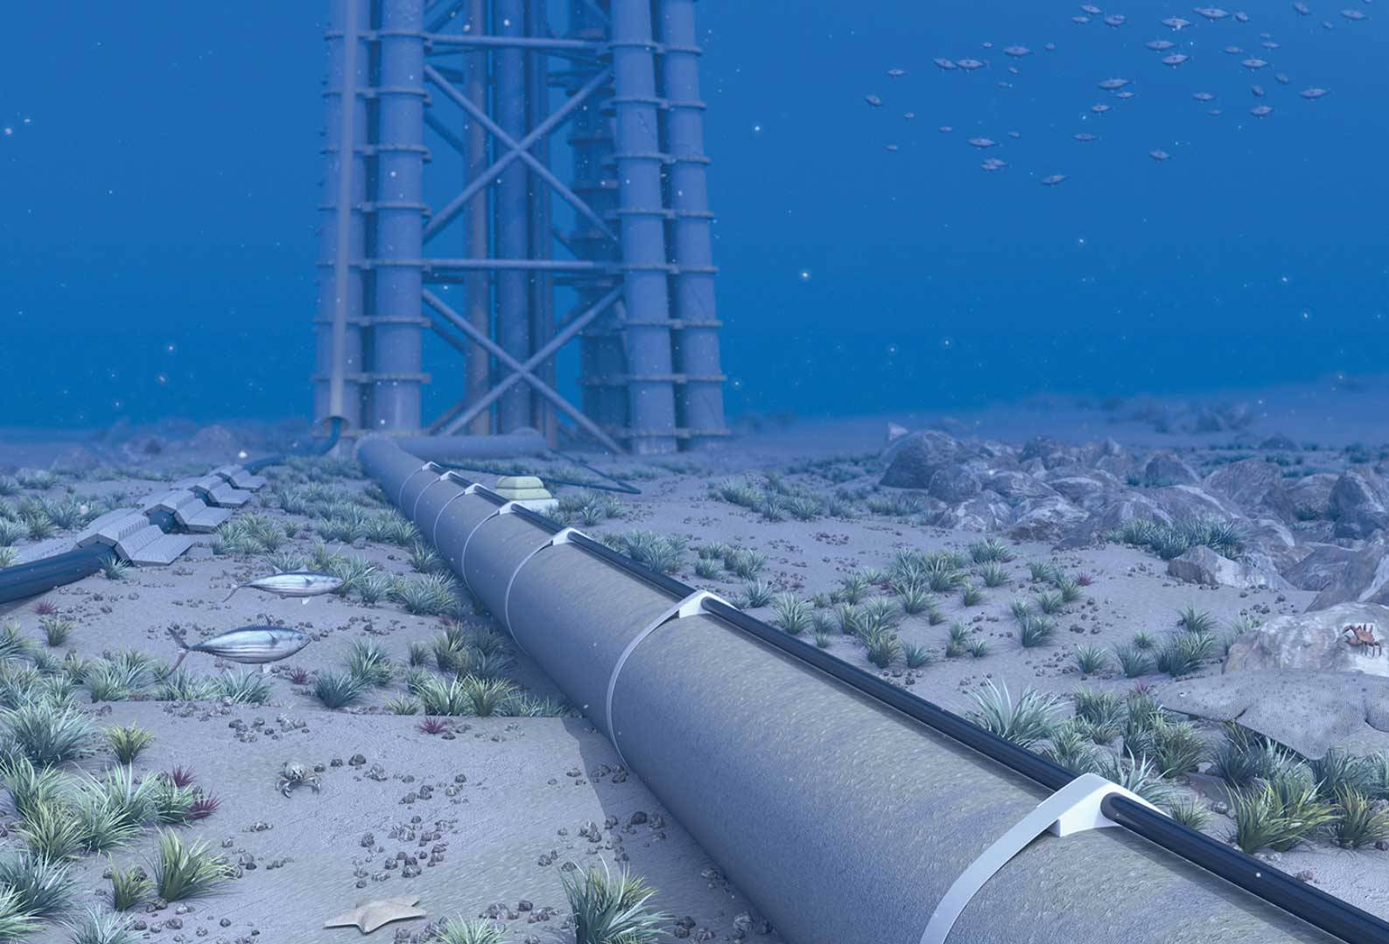
Flowlines

Slide 4
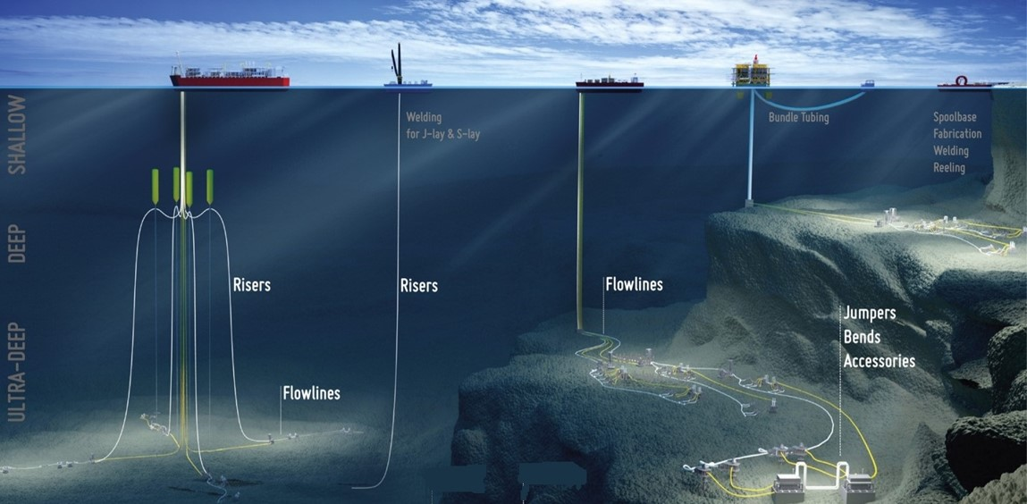
Flowlines

Slide 5
Trace Selection

Slide 6
Flowlines Components

Slide 7
Flowlines Instalation

Slide 8
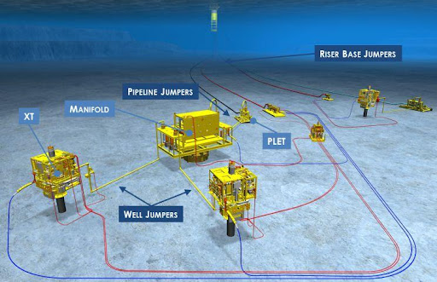
Flowlines – Spool and Jumper
El spool o carretel es un conjunto de tuberías con conectores en sus extremos, accesorio común en la industria. Puede ser de cañerías rígidas o flexibles.
Se denomina jumper a conjunto completo de spool conectado. Los jumpers deben fabricarse según medidas relevadas.
Estas conexiones son cada vez más comunes en aguas profundas, pudiéndose realizar desde buques y con asistencia de ROV. Los jumpers rígidos son sensibles a las variaciones térmicas. Pueden ser horizontales o verticales.

Slide 9
Flowlines Integrity

Slide 10
Flowlines Integrity

Slide 11
Flowlines Integrity

Slide 12
Flowlines Integrity

Slide 13
Flowlines Integrity

